Slide 2
Circulaire economie
Inrichting van een gebied

Slide 3
Circulaire Economie Inrichting van een gebied

Slide 4
Wat is meervoudige waardencreatie?
Biodiversiteit is de verscheidenheid aan leven in een bepaald gebied.
Biodiversiteit gaat om alle soorten organismen en systemen en de interactie daartussen.

Slide 5
Meervoudige waardencreatie
In de circulaire economie gaat het om het creëren van sociale, fysieke en ecologische waarde gericht op het welzijn van mensen en het behoud van het ecosysteem.
De waardencreatie van het één mag niet ten koste gaan van een ander.
Notes:
De zes waardes zijn min of meer familie van people, planet en profit.

Slide 6
Wat is waardenbehoud?
Hergebruiken, recyclen etc.

Slide 7
Notes:
Waardencreatie en waardebehoud

Slide 8
Welke voordelen heeft het vergroenen van een leefomgeving?
Groen vermindert de kans op wateroverlast
Groen verkoelt de stad in de zomer
Groen draagt bij aan een betere gezondheid en hoger welzijn
Groen draagt bij aan sociale cohesie
Groen trekt bedrijven
Groen verhoogt de waarde van huizen en kantoren
Groen zorgt voor biodiversiteit

Slide 9
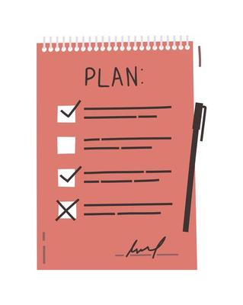
Periode planning
Circulaire gebiedsontwikkeling
Circulaire gebiedsanalyse
Circulair ontwerpen
Biodiversiteit, natuur inclusief en klimaat adaptief
Waardencreatie in een gebied
Circulaire infrastructuur
6. Duurzaamheid zichtbaar maken
Implementatie van een ontwerp

Slide 10
Vandaag
Je weet hoe je duurzaamheid zichtbaar kan maken
Je weet wat greenwashing is
Je kan greenwashing herkennen

Slide 11
Duurzaam
Circulaire economie, een duurzame economische toekomst voor iedereen, overheidsdoel 2050.
People, planet and profit
‘Duurzaam zijn en duurzaam doen is een trend, iedereen wilt groener of maatschappelijker verantwoordelijker bezig zijn’.

Slide 13
‘Greenwashing’
Greenwashing is het zich groener of maatschappelijk verantwoordelijker voordoen dan een bedrijf of organisatie daadwerkelijk is.
Niet ieder bedrijf is zichzelf hier bewust van….
Notes:
Duurzaam of 'Greenwashing'
Duurzaam zijn en duurzaam doen is een trend, iedereen wilt groener of maatschappelijker verantwoordelijker bezig zijn. Maar doen consumenten, bedrijven en overheden echt duurzaam of doen ze aan 'greenwashing'.
Greenwashing is het zich groener of maatschappelijk verantwoordelijker voordoen dan een bedrijf of organisatie daadwerkelijk is. Men doet alsof men weloverwogen met het milieu en/of andere maatschappelijke thema's omgaat, maar dit blijkt vaak niet meer dan 'een likje verf' te zijn. Informatie over hoe bedrijven dit doen kan je op de volgende website vinden: https://thegreenguide.nl/greenwashing/ Hoe kunnen kan iemand zich onderscheiden van greenwashing, kan dan ook een belangrijke vraag zijn van een stakeholder.

Slide 14
‘Da’s schrikken!’
De zeven tekenen van greenwashing
Verborgen trade-off
Geen bewijs leveren
Vaag blijven
Irrelevante claims maken
Kiezen tussen twee kwaden
Liegen
Aanbidden van valse labels
Notes:
1. Verborgen trade-off Een product als milieuvriendelijk bestempelen op basis van een paar eigenschappen. Bijvoorbeeld: gerecycleerde verpakking in de kijker zetten, maar andere eigenschappen verzwijgen. Zoals de energie die nodig is om te produceren. Deze laatste eigenschappen hebben mogelijk een grotere impact op de milieuvriendelijkheid van het product.
2. Geen bewijs leveren Een milieuvriendelijke claim maken zonder een bewijs ervan te leveren op het etiket of de website. Bijvoorbeeld: een lamp waarbij enkel de kreet ‘energie–efficiënt’ staat, zonder meer informatie.
3. Vaag blijven Brede of slecht gedefinieerde concepten gebruiken, zoals ‘natuurlijk’. Natuurlijke producten kunnen ook schade toebrengen aan het milieu.
4. Irrelevante claims maken Een claim die correct is, maar geen rol speelt. Bijvoorbeeld: CFK-vrij. Dit is wettelijk verboden dus irrelevant, want alle producten horen CFK-vrij te zijn.
5. Kiezen tussen twee kwaden Beweren de milieuvriendelijkste producent te zijn van een product dat op zich erg vervuilend is. Bijvoorbeeld een ‘milieuvriendelijke’ benzine-auto.
6. Liegen Bijvoorbeeld: een erkend biolabel op de verpakking zetten, terwijl het eigenlijk niet gecertificeerd is.
7. Aanbidden van valse labels Beweren dat het product gecertificeerd is door een derde partij of label, dat eigenlijk niet bestaat.
Een studie van TerraChoice uit 2010, onderzocht 4744 zogenaamde groene producten in de Verenigde Staten en Canada. Maar liefst 95% ervan bleek schuldig te zijn aan een van de zeven hoofdzonden der greenwashing.

Slide 15
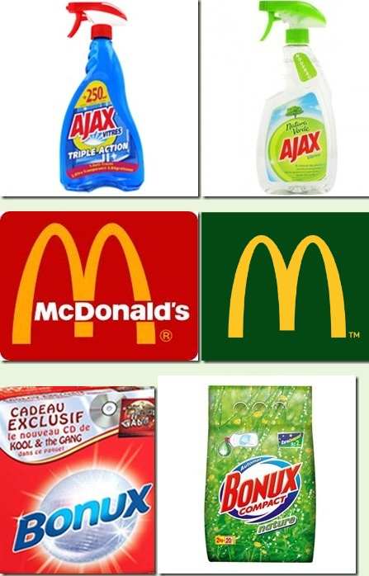
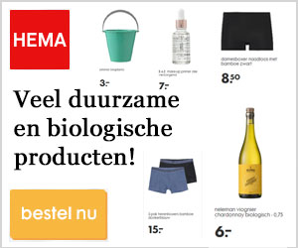
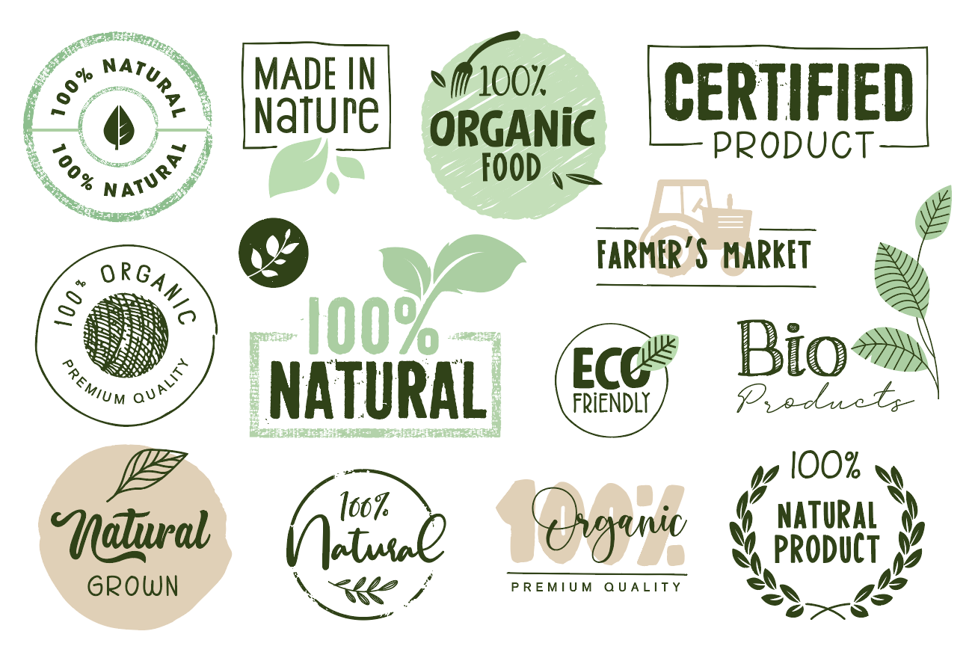
Voorbeelden

Slide 16
Opdracht duurzaamheid zichtbaar maken
Tijd: 15 minuten
Hoe: In groepen(max 4 personen);
Hulp: Flower Association
Resultaat: Oneindig veel mogelijkheden
Om duurzaamheid (positieve impact) echt zichtbaar te maken
Klaar: Verder met IBS, inrichten van een gebied
Wat: Beantwoord met elkaar de vragen:
Hoe maken wij duurzaamheid zichtbaar bij in het heringerichte gebied / hoe laten wij de opdrachtgever zien dat de herinrichting van het gebied echt impact maakt.
Pitch twee ideeën aan de rest van de klas.
(2 min)

Slide 17
Vandaag
Je weet hoe je duurzaamheid zichtbaar kan maken
Je weet wat greenwashing is
Je kan greenwashing herkennen

